Slide 1

专业综合实训
使用KNN算法实现写数字识别
答辩人：信工19-2 田则林

Slide 2
第一部分 『收集数据』
第二部分 『分析处理数据』
第三部分 『导入训练与测试
数据』
目录
第四部分 『KNN算法』
第五部分 『测试KNN』
第六部分 『实际模型预测与
改进』

Slide 3
第一部分
收集数据
第二部分 分析处理数据
第三部分 导入训练与测试数据
第四部分 KNN算法
第五部分 测试KNN
第六部分 实际模型预测与改进

Slide 4
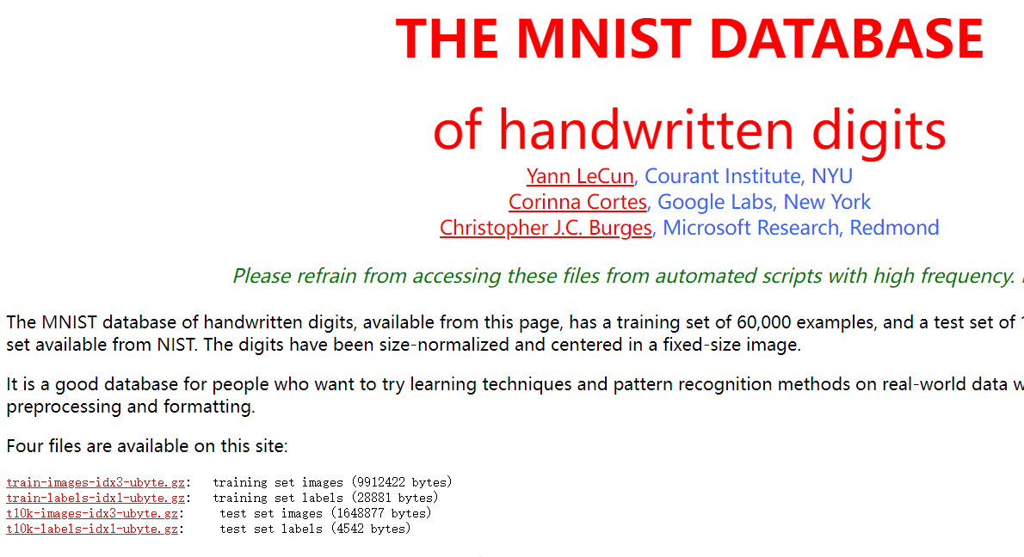
第一部分 |收集数据
实验数据：http://yann.lecun.com/exdb/mnist/
Notes:
根据实验指导书中给的网址，下载四个数据集，保存在本地。

Slide 5
第二部分
分析处理数据
第三部分 导入训练与测试数据
第四部分 KNN算法
第五部分 测试KNN
第六部分 实际模型预测与改进

Slide 6
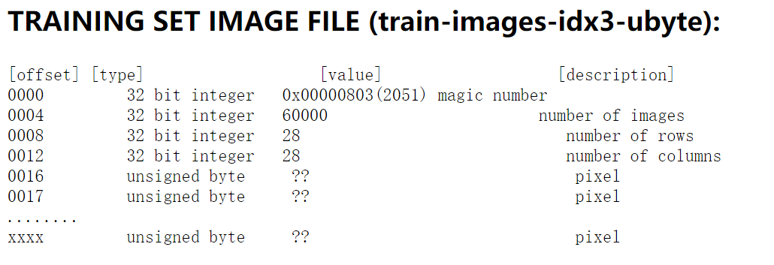
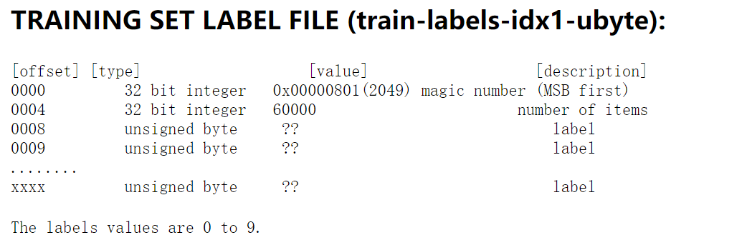
第二部分 |分析处理数据
所给的数据集是以二进制的形式保存。
其中images保存图片信息，
labels保存标签信息。
具体格式如右图。
Offset指针位置，type数据
类型，value具体数值
Notes:
照片数量，照片（像素）大小行列数，照片的具体数值。
算法步骤如下：

Slide 7
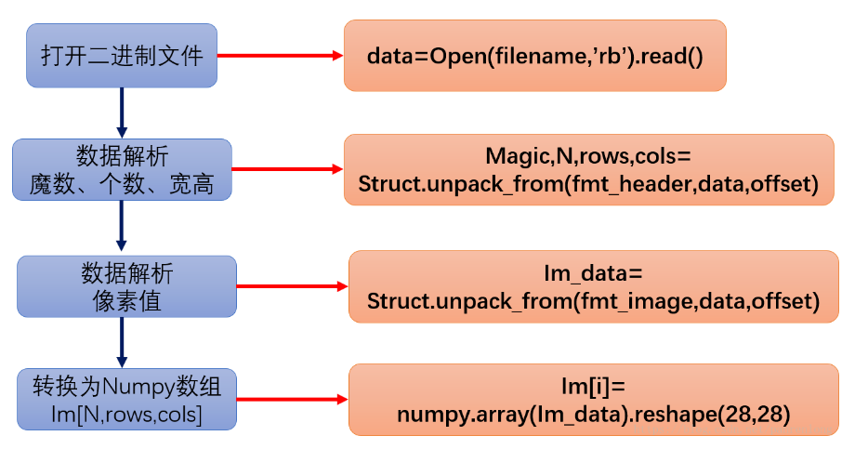
第二部分 |分析处理数据
读取数据算法
Notes:
具体实现如下：pycharm的第一个1_Read_picture.py
Struct 英 /strʌkt/

Slide 8
第三部分
导入训练与测试数据
第四部分 KNN算法
第五部分 测试KNN
第六部分 实际模型预测与改进

Slide 9
导入训练与测试数据
def load_mnist(fname_image, fname_label): digits = np.arange(10) flbl = open(fname_label, 'rb') magic_nr, size = struct.unpack(">II", flbl.read(8)) lbl = pyarray("b", flbl.read()) flbl.close() fimg = open(fname_image, 'rb') magic_nr, size, rows, cols = struct.unpack(">IIII", fimg.read(16)) img = pyarray("B", fimg.read()) fimg.close() ind = [k for k in range(size) if lbl[k] in digits] N = len(ind) images = zeros((N, rows * cols), dtype=uint8) labels = zeros((N, 1), dtype=int8) for i in range(N): images[i] = array(img[ind[i] * rows * cols: (ind[i] + 1) * rows * cols]).reshape((1, rows * cols)) labels[i] = lbl[ind[i]] return images, labels
创建load_mnist函数,将图片
解析和标签解析放在一个，做
好被调用准备
对算法进行改进，保留读取数据转化为numpy类型，不输出无用的提示信息

Slide 10
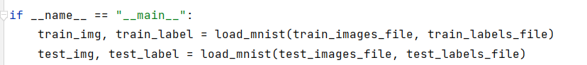
导入训练与测试数据
读取训练集和测试集，为KNN算法预测做准备
2
标题数字等都可以通过点击和重新输入进行更改，顶部“开始”面板中可以对字体、字号、颜色、行距等进行修改。建议正文8-14号字，1.3倍字间距。
3
标题数字等都可以通过点击和重新输入进行更改顶部“开始”面板中可以对字体、字号、颜色、行距等进行修改。建议正文8-14号字，1.3倍字间距。

Slide 11
第四部分
KNN算法
第五部分 测试KNN
第六部分 实际模型预测与改进

Slide 12
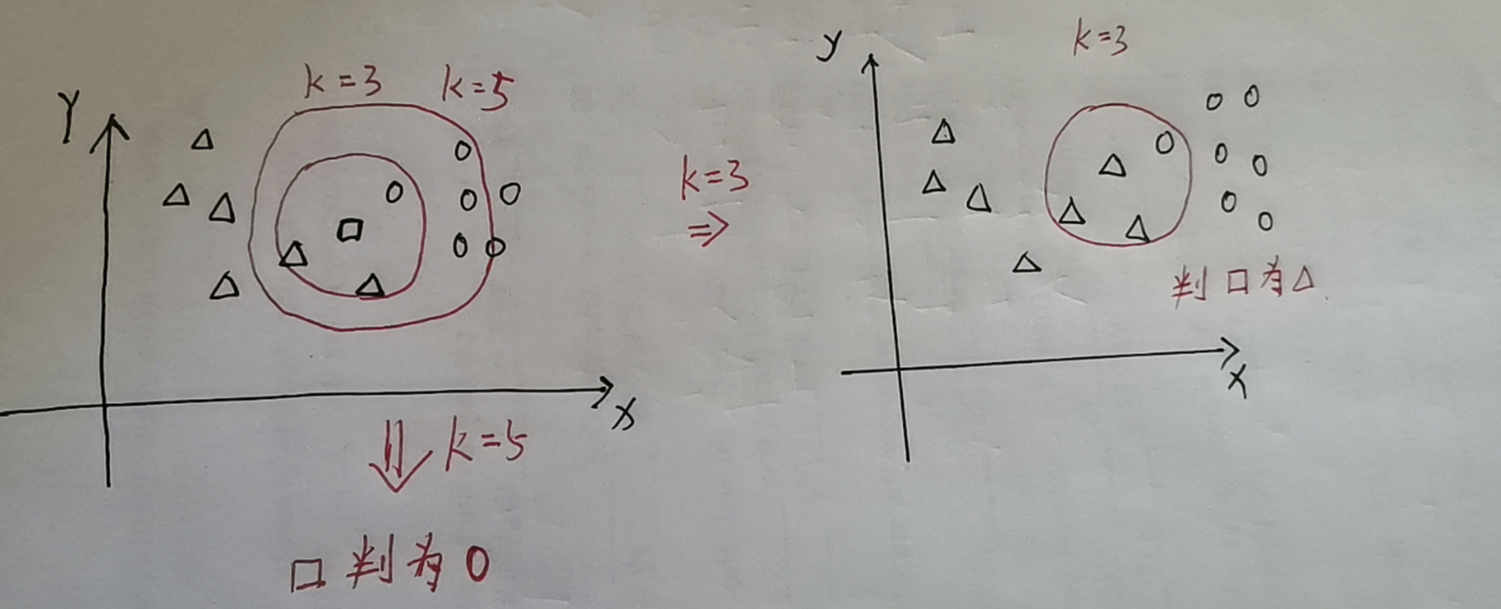
KNN算法
KNN 的全称是 K Nearest Neighbors，意思是 K 个最近的邻居。
一、计算距离 二、据K值划范围 三、统计频次最多的数值 四、确定判断
Notes:
例如，在坐标系中确定一个未知的图像是三角还是圆圈。先计算未知图形到每一个的距离，然后根据K值取距离最小的K个数值，判断这些取值中什么类型的图像最多，最多的图像类型就是需要求的。

Slide 13
KNN算法
编写KNN函数算法，以class类方法编写
Class KNN(){
def __init__(self,k) # 初始化函数，传递初始K值
def fit(self,train_img,train_label) # 训练函数，train训练集img数据，label标签
def predict(self,test_img,test_label) # 预测函数，预测的样本test_img
def _predict(self,x,test_label,num) # 预测函数，test来自test_img预测集
def _dists(self,x1,x2) # 距离函数的实现,采用欧式距离
}
Notes:
KNN算法中数据不需要训练，在这里的fit（）函数只用来导入数据。

Slide 14
第五部分
测试KNN
第六部分 实际模型预测与改进

Slide 15
KNN测试
def Use_Knn(k,train_img,train_label,test_img,test_label):
knn = Knn(k) #K值,
knn.fit(train_img, train_label) #训练，KNN算法不需要训练，只是一个传递数据集的作用
print("选择训练的数据集大小为：",train_img.shape[0])
#用test_img,test_label数据集预测
print("预测数据集大小为：", test_label.shape[0])
preds = knn.predict(test_img,test_label) #输出的结果集为preds
print("test_label的长度：",len(test_label)) # 准确度分析
acc = np.sum(preds == test_label) / len(test_label)
print("准确度：",acc)
Notes:
将调用KNN类封装成一个函数，然后进行训练

Slide 16
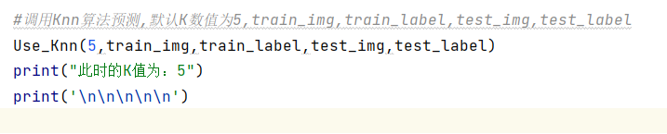
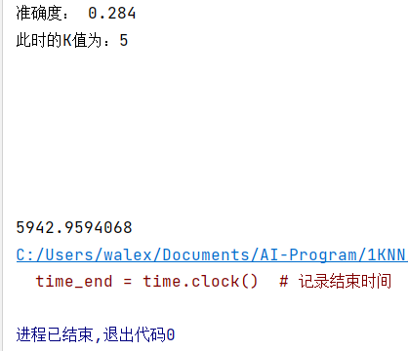
KNN测试
选取K=5，在主函数中通过Use_Knn()函数调用KNN算法预测：
可以看出准确率不高，
运行时间极其漫长！
（1.6h=5942s）
Notes:
此时，运行的是3yuan_Test_Data。针对运行时间长的改进!

Slide 17
KNN测试
采用二值化简化计算
def Data_ErZhiHua(data):
row = data.shape[0] # 60000
col = data.shape[1] # 784
for i in range(row):
for j in range(col):
if data[i][j] > 127:
data[i][j] = 1
else:
data[i][j] = 0
return data
选择训练的数据集大小为： 60000 预测数据集大小为： 10000
图片是256的灰度图像图片的存储方式为灰度图片，大小为28*28，每个像素的取值范围在0到255，如果直接运算会导致运算量过大，训练集巨大，程序运行时间非常长。
简化后续的计算处理的方式为若像素值大于127，则赋值为1，否则赋值为0。
Notes:
此时运行的程序是：4ER_test，提高准确率，减小计算时间

Slide 18
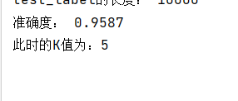
KNN测试
采用二值化化准确率上升，计算时间减少，但是作用不大
通过查找scikit-learn中文社区发现Python sklearn.neighbors模块中KDTree()可以针对数据训练集进行分类，加速计算。
sklearn.neighbors.KDTree-scikit-learn中文社区

Slide 19
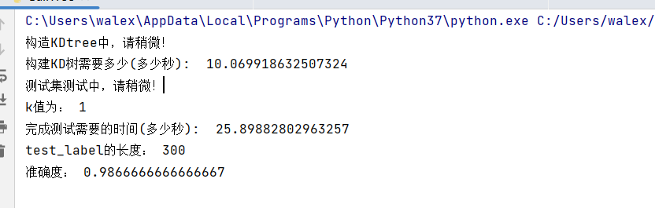
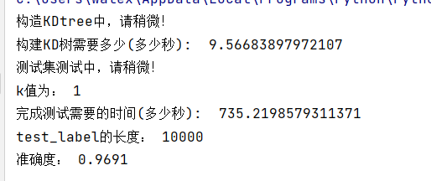
KNN测试
from sklearn.neighbors import KDTree#导入KD树库
kd_tree = KDTree(train_img)#生成KD树
test_neighbors = np.squeeze(kd_tree.query(test_img, k, return_distance=False))#测试，返回预测值
Notes:
Kdtree用法如下：
此时，运行时间极快，准确度极高

Slide 20
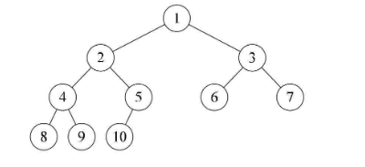
KNN测试
Kdtree原理
Kdtree是一种划分k维数据空间的数据结构，本质也是一颗二叉树，只不过每个节点的
数据都是k维，当k=1时，就是图所示的普通二叉树。
建立Kdtree实际上是一个不断划分的过程，首先选择最sparse的维度（一般通过计算
数据在各个维度的方差，选择方差大的作为本次分割维度），然后找到该维度上的中
间点，垂直该维度做第一次划分。此时k维超平面被一分为二，在两个子平面中再找
最sparse的维度，以此类推直到最后一个
点也被划分，那么就形了一个不断二分的树。

Slide 21
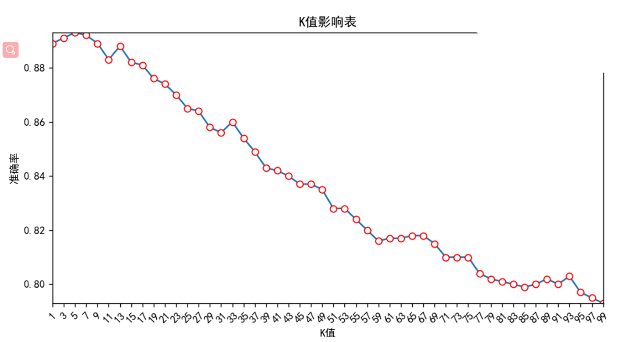
KNN测试
对KNN算法的数据集进行隔九个取一个（十分法），减小训练集与测试集，进行k值（1-100）影响的验证。

Slide 22
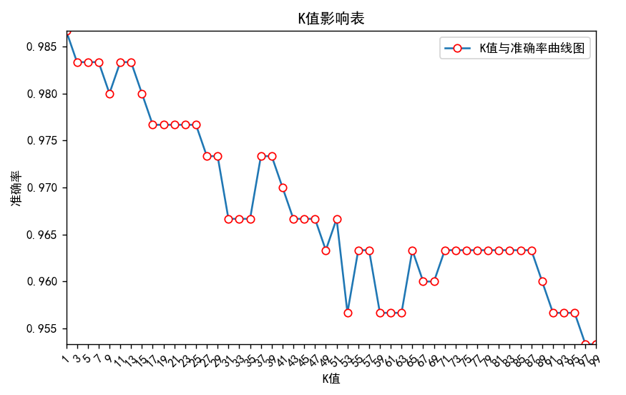
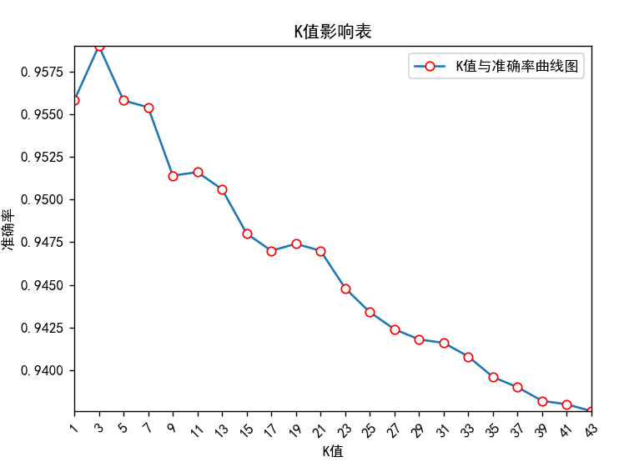
KNN测试
使用Kdtree库函数，进行k值影响的验证。取300小样本测试
由图表大体分析可知，随着k值的变大，准确率逐渐减低。现在取k值为0-43，样本取5000，结果如右图：K值随大，准确率越低；在K值取2-5时，准确率最高。
Notes:
随K值的增大，大体上的准确率会先上升后下降，小部分有上下波动。

Slide 23
第五部分
实际模型预测与改进

Slide 24
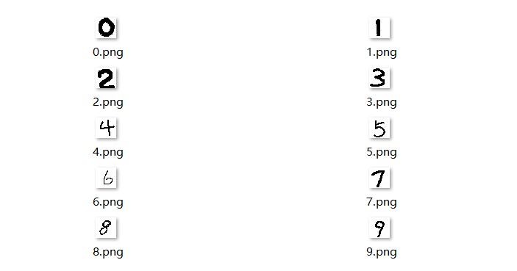
手写数字识别
利用电脑自带的画图，进行手写数字0-9，保存为png格式

Slide 25
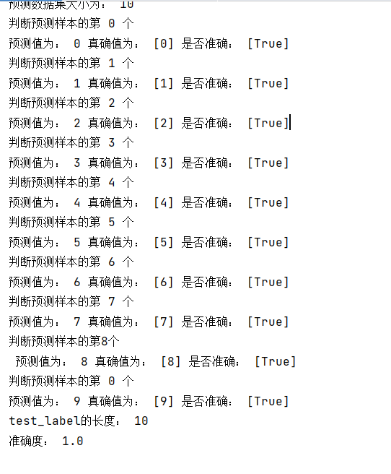
预测结果
Notes:
采用全部60000（六万）张训练集，对10张手写数字照片进行识别，准确率可以达到百分之百。

Slide 26
改进方向!
存储数据集
1、牺牲存储空间
2、牺牲训练模板
参考论文：
[1]罗贤锋, 祝胜林, 陈泽健,等. 基于K-Medoids聚类的改进KNN文本分类算法[J].
计算机工程与设计, 2014, 35(11):5.
[1]伍以文. 重复剪辑近邻算法在数据分类中的应用[J]. 电脑开发与应用, 2010, 023(010):39,45.
[1]贾伟峰, 杜保建, 童彬,等. 采用压缩近邻法的高效入侵检测模型[J]. 计算机应用研究, 2010(6):3.

Slide 27
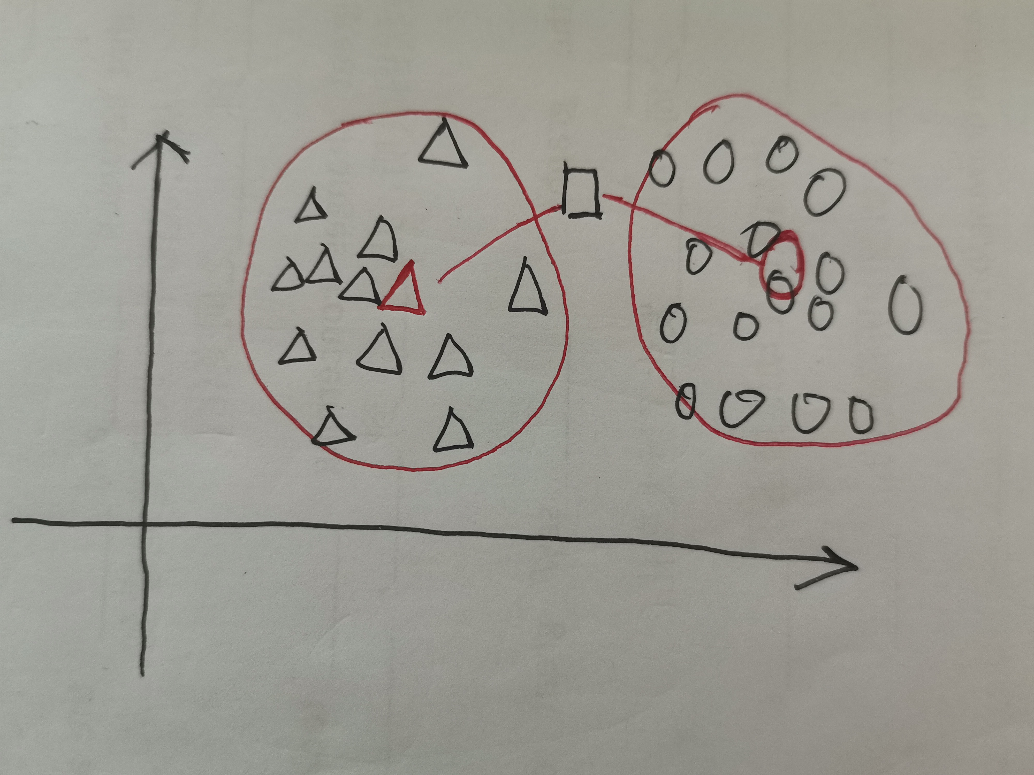
牺牲存储空间
K-Means:分组快速搜索近邻法。
将样本集按近邻关系分解成组，给出每组质心的位置，以质心作为代表点，和未知样本计算距离，选出距离最近的一个或若干个组，再在组的范围内应用一般的KNN算法。由于并不是将未知样本与所有样本计算距离，故该改进算法可以减少计算量，但并不能减少存储量。
获取数据 n 个 m 维的数据
随机生成 K 个 m 维的点
while(t)
for(int i=0;i < n;i++)
for(int j=0;j < k;j++)
计算点 i 到类 j 的距离
for(int i=0;i < k;i++)
1. 找出所有属于自己这一类的所有数据点
2. 把自己的坐标修改为这些数据点的中心点坐标
End
t 为迭代次数，k 为簇的数目，n 为样本点数，m 为样本点维度。

Slide 28
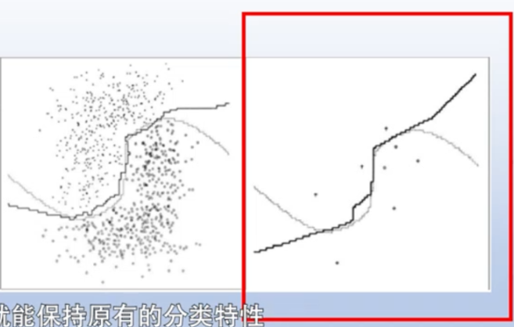
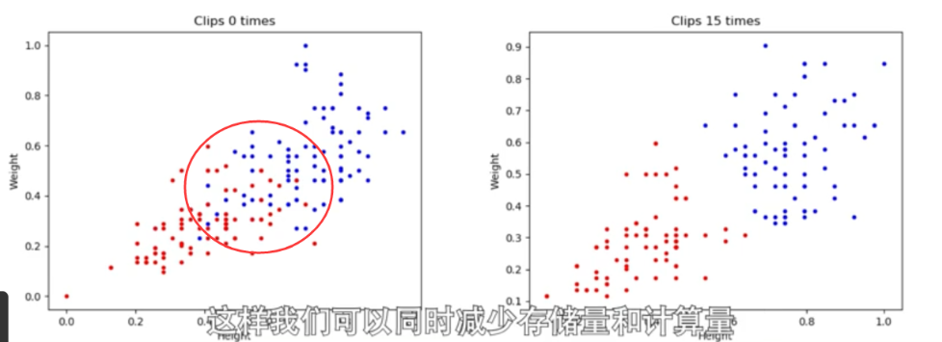
牺牲训练模板
KNN测试
剪辑近邻法
思想是：如果两个类中间有重叠部分，那重叠部分的样本点肯定不好，会影响分类结果（因为那块比较模糊，距离小，容易错分），所以考虑把重叠部分的样本点直接删掉。会减少模板数量，数量少了，计算也就少了。
压缩近邻法
考察近邻法的分类原理，可以发现远离分类边界的样本对最后的分类决策没有贡献。如果找出各类中最有利与其他类区分的代表性样本，就可以简化决策过程中的计算。

Slide 29
感谢老师的聆听！

